Slide 1

国立女性教育会館主催（5月25日）
「地域における男女共同参画推進リーダー研修」資料
農村における男女共同参画の 推進について
経営局就農・女性課
女性活躍推進室
平成２８年５月

Slide 2
第４次男女共同参画基本計画（H27.12.25閣議決定）農山漁村分野について①
＜基本的考え方＞
農山漁村においては、基幹的農業従事者の約４割を女性が占めており、また、６次産業化の進展に伴い、女性の役割の重要性がますます高まっているが、農林水産業経営における女性の参画状況はいまだ十分ではない。農業委員会の委員、農業協同組合、森林組合、漁業協同組合等の役員等への女性登用の一層の拡大を始めとした農山漁村における女性の政策・方針決定過程への参画拡大を促進する。また、女性が男性の対等なパートナーとして経営等に参画できるようにするため、家族経営協定の普及や有効な活用を含め、女性の経営上の位置付けの明確化や経済的地位の向上のために必要な取組を推進する。
農山漁村分野の主な内容
（第４分野 地域・農山漁村、環境分野における男女共同参画の推進）
（１）農山漁村における政策・方針決定過程への女性の参画拡大
・ 農業委員会の委員や農業協同組合の役員等について、農協法等の改正で性別等に著しい偏りが生じないよう配慮する規定が置かれたことを十分に踏まえ、女性の参画拡大に向けた取組をより一層促進する。
・ 農山漁村における女性リーダー層の活躍推進に向けた研修の充実、ネットワーク化等への継続的なサポート
（２）農山漁村における女性が働きやすい環境の整備、意識と行動の変革
・ 「農業女子プロジェクト」の活動の拡大
・ 家族経営協定の締結・法人化の推進
・ 女性の役割が適正に評価されるよう啓発活動、情報提供等を充実
１

Slide 3
第４次男女共同参画基本計画（H27.12.25閣議決定）農山漁村分野について②
＜成果目標＞
項 目 | 現 状 | 成果目標（期限）
家族経営協定の締結数 | 54,190件 （平成25年度） | 70,000件 （平成32年度）
農業委員に占める女性の割合 | ・女性委員が登用されていない組織数：644 （平成25年度） ・農業委員に占める女性の割合：6.3％ （平成25年度） | ・女性委員が登用されていない組織数：０ （平成32年度） ・農業委員に占める女性の割合：10％(早期)､ 更に30％を目指す （平成32年度）
農業協同組合の役員に占める女性の割合 | ・女性役員が登用されていない組織数：213 （平成25年度） ・役員に占める女性の割合：6.1％ （平成25年度） | ・女性役員が登用されていない組織数：０ （平成32年度） ・役員に占める女性の割合：10％(早期)、更に15％を目指す （平成32年度）
新規
新規
２

Slide 4
農業における女性の就業状況①
就業人口に占める女性の割合
（単位：千人、％）
女性は農業就業人口の約半数を占める
資料：農業就業人口・・・農林水産省「農林業センサス」、農林水産省「農業構造動態調査」 (24～26年）
林業就業人口・・・総務省「国勢調査」
平成19年の「日本標準産業分類」の改訂により、平成22年のデータは、平成17年までのデータと必ずしも連続していない。
漁業就業人口・・・水産庁「漁業就業動向統計年報」（23～24年は、東北３県を除く値）、漁業センサス
３

Slide 5
農業における女性の就業状況②
年齢別農業就業人口（平成27年）
５０～６４歳の階層において男性を上回っている。
（単位：千人、％）
資料：農林水産省「農林業センサス」
注：農業就業人口とは、農業従事者のうち、「農業のみに従事した世帯員」及び「農業と兼業の双方に従事したが、農業の従事日数の方が多い世帯員」のことをいう。
年齢別基幹的農業従事者数（平成27年）
５０歳代において女性の割合が最も高くなっている。
（単位：千人、％）
資料：農林水産省「農林業センサス」
注：基幹的農業従事者とは、ふだんの主な状態が「主に仕事に従事していた者」のことをいう。
４
１

Slide 6
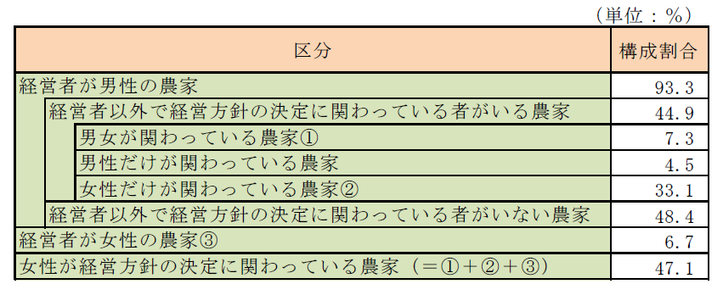
経営方針の決定への関わり
販売農家の47％で女性が経営方針の決定に関わっている。
資料：農林水産省「2015年農林業センサス」 （販売農家）
５

Slide 7
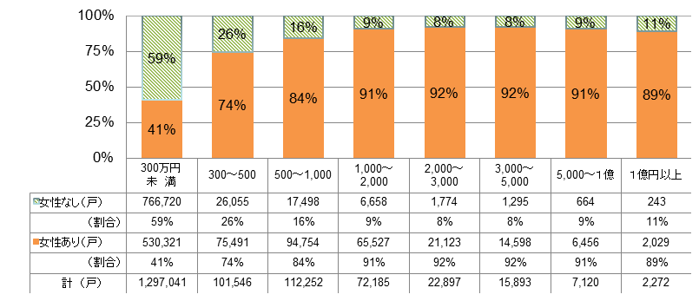
女性の活躍が、経営にプラス！ ～経営参画と経営状況の関係①
女性の基幹的農業従事者の有無別経営状況
農産物販売金額規模別農家数
資料：農林水産省統計部「2010世界農林業センサス」（組替集計）により作成。
６

Slide 8
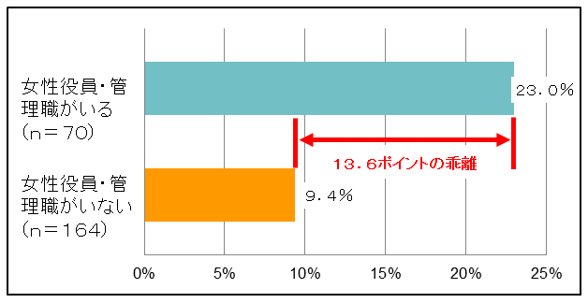
女性の活躍が、経営にプラス！ ～経営参画と経営状況の関係②
株式会社日本政策金融公庫
「農業経営の現場での女性活躍状況調査」
融資後３年間の売上高増加率
融資後３年間の売上高経常利益率の推移
 | 女性役員・管理職がいる （ｎ＝７０） | ２．０ポイント上昇 融資前 融資後 ０．９％ → ２．９％
 | 女性役員・管理職がいない （ｎ＝１６４） | ０．１ポイント低下 融資前 融資後 １．５％ → １．４％
（備考）１．株式会社日本政策金融公庫「農業経営の現場での女性活躍状況調査（平成25年１月）による。
２．調査対象は、日本公庫融資先のうち６次産業化・大規模経営に取り組む農業者。
７

Slide 9
家族経営協定について
８

Slide 10
家族経営協定の推進
家族経営協定とは、家族経営の方針や家族一人ひとりの役割、働きやすい環境づくりなどについて、家族間の十分な話し合いに基づき、取り決めるものです。
このことにより、家族経営のメンバー全員の位置づけや役割をはっきりさせ、一人ひとりの力を最大限に発揮することが、家族経営の経営力の向上につながります。
単位：戸
資料：農林水産省「家族経営協定に関する実態調査」
注１．各年とも３月31日現在。
注２．東日本大震災の影響により、平成23年の宮城県及び福島県の一部自治体の締結家数については、平成22年３月31日現在のデータを引用。
９

Slide 11
家族経営協定の推進
取り決めている協定の内容
取り決め内容 | 割合
農業経営の方針 | 76.7%
労働報酬（日給、月給）、収益の配分 | 75.0%
農業面の役割分担（作業分担、簿記記帳等） | 69.9%
労働時間・休日 | 66.9%
生活面の役割（家事、育児等） | 38.3%
経営移譲（継承を含む。） | 34.1%
資料：農林水産省調べ（平成23年度）
注：複数回答である。
10

Slide 12
酪農ニコニコ協定書
もうかる酪農・楽しい酪農を実現するため、○○○○では以下のことを決定しました。
家族経営協定の推進（協定の事例①②）
① 夫婦間の決めやすい事項で作成した例
② 生産目標・所得目標を定めて作成した例
○○家の家族経営協定書
１ わが家の目標
規模拡大による生産の向上、機械化体系の確立や優秀な人材雇用、制度資金の活用など労働力、経費の削減を図る。これらの実践により、年間労働時間2000時間以内、年間農業所得350 万円以上を目指します。
２ 経営計画・目標
家族で話し合い、今後の資金計画、作付計画、機械・施設の導入、経営規模及び就業条件等の経営方針を決定します。具体的な内容と数値については、別紙経営改善計画書に沿って実行します。
○我が家の経営目標
経営収支を赤字にしない
品 目 | 生産量目標 | 所得目標
ナバナ | ３３．６ｔ
ラッキョウ | ３３ｔ
合 計 |  | ３５０万円
〈牛舎で働かない日（休日）〉
・妻 毎月1 日、15 日
・夫 出張の日を牛舎で働かない日として扱う。
※但し、互いの同意があれば変更してもかまわない。
〈お楽しみ金（給料）〉
・妻 10 万円 夫 1 万円
・経営状況に応じて年末に超お楽しみ金（ボーナス）が振り込まれる年もあります。
〈温泉積立金〉
・家族での温泉旅行のために1 ヵ月2 万円を振り込みます。
※お楽しみ金等振込方法
毎月乳代入金後に組勘より自動的にそれぞれ独自の口座に入金。
〈約束事〉
・妻 夫に経営状態を報告してもらう。
・夫 出張の際にはヘルパーを雇う。
この協定書は、毎年12 月に見直すこととする。
平成 年 月 日
○○ ○○ 印
○○ △△ 印
立会人
浜頓別町農業委員会 会長代理 印
東宗谷農業協同組合 組合長 印
宗谷農業改良普及センター 所長 印
３ 役割分担
・作業全般において、家族で役割分担し、各人が責任を持ち効率よく働きます。
・簿記記帳担当者（○○）は経営の数字をチェックし、家族で見直しを行います。
４ 就業条件
・労働時間は、1 日8 時間を原則とします。ただし、農繁期や農閑期については、家族で話し合い、調整しながら労働時間を決めます。
５ 労働報酬
・○○は、下記の金額を毎月口座に振り込みます。また、収益に応じてボーナスを支給します。
○○・・・15 万円
６ その他
・ここに定めることのほか、必要な事項は家族で話し合って決定します。
・当事者からの申し出がない場合、自動的に更新されるものとします。
平成 年 月 日
住 所
氏 名 ○○ ○○ 印
氏 名 ○○ △△ 印
立会人 印
11
資料：家族経営協定の普及推進の手引き（農山漁村男女共同参画推進協議会・全国農業会議所【平成24年度男女共同参画加速化事業】）

Slide 13
家族経営協定の推進（協定の事例③）
③ 将来の経営移譲について詳しく定めて作成した例
第７条（就業条件）
⑴ 4 月上旬〜10 月下旬 11 月上旬〜3 月下旬
経営主 7：00 〜19：00 経営主 8：00 〜17：00
配偶者 8：00 〜19：00 配偶者 8：00 〜17：00
⑵休憩時間は12：00 〜13：30 とする。
作業間休憩時間は午前・午後30 分間とする。
⑶自主休業
経営主 冠婚葬祭
配偶者 冠婚葬祭 実家（いろいろ済ませる）
※自主休業は家族と相談して決める。
第８条（将来の経営移譲）
⑴ 経営権及び経営資産の移譲については、子供又は孫、身内等と相談の上、決めることとする。
もし身内が就農・継承しない場合は、第3 者に移譲させることも考慮する。
⑵経営移譲後は、経営主と配偶者は国民年金、農業者年金、年金共済を生活費に充てる。
⑶体力に応じた作業分担による報酬で安定した老後生活を確保する。
第９条（生活設計・福利厚生）
⑴月に1 回は夜に夫婦で外食する。
⑵家族（経営主の母や祖父）と相談して、年に1 回の一泊二日の旅行に行けるように工夫する。
⑶新婚旅行の代わりに子供が出来たら1 週間旅行に行けるようにする。
⑷ご飯は3 食、夫婦（家族）で食べる。
⑸家事などはお互いに手伝う。
⑹年に1 回健康診断を受診し、健康管理に留意する。
第１０条（研修）
⑴農業経営・農家生活の向上に関する研修会等は積極的に参加する。
⑵夫婦で参加可能な場合は、極力参加する。
第１１条（その他）
この協定書に規定されている以外の事項で、決定すべき事項が生じた場合は、その都度夫婦で相
談して決定するとともに、必要に応じて立会人に相談の上、内容の見直しを行う。
付則
① この協定書は、平成○○年○○月○○日より実施する。
② この協定書の有効期限は、実施の日より1 年間とし、当事者から申立てがない限り自動的に更新されるものとする。
③ この協定書は、4 通作成し、夫、妻及び立会人が各1 通を保有する。
第１条（目的）
我が家の健全な農業経営と明るい農家生活を築く為に家族がそれぞれの立場を確立し下記に記載した目標に向かって就業条件、経営内の役割分担を明確にするためにこの協定書を締結する。
目標
◆ ゆとりある農業経営と生活。
◆ 地域の輪を大切にし、地域活動を積極的に行う。
◆ 家族みんながそれぞれを尊重し、明るく暮らせる家庭を目指す。
◆ ビジョンとポリシーを持って日々生活する。
第２条（経営計画の策定）
夫婦で相談して、今後の資金計画、作付計画、施設の導入、就業条件の改善等の経営方針を決定し、それぞれの意見を尊重して経営計画を策定する。
第３条（役割分担）
⑴責任分担は能力を十分に考慮して家族で協議の上、決定する。
 | 責任分担の内容（農業） | 責任分担の内容（生活）
経営主 | 牛の一般管理、牧草の管理、牛舎の修繕、種付（他農家）、藁集め、帳簿の管理 | 食器洗い、洗濯たたみ、風呂掃除
配偶者 | 簿記記帳、子牛の管理（人工哺育、給餌） | 炊事、洗濯、掃除、買い物
ただし、お互い手助けが必要なときは相談して責任分担を行う事とする。
第４条（労働報酬）
⑴労働報酬の種類 月給制
⑵農業経営における労働報酬は下記の通りとする。
 | 支払月額 | 支払方法 | 支払期日
夫 | ○○万円 | 農協口座預入 | 毎月末
妻 | ○○万円 | 農協口座預入 | 毎月末
第５条（収益配分）
農業経営から生じる収益については、夫婦で相談して決める。
第６条（生活費の出し方）
⑴ 生活費のうち、家計費（経営者の母に渡す）、国民健康保険、国民年金料、農業者年金料、生命保険料、車検料、自動車保険料、携帯代、燃料費、冠婚葬祭費、お小遣いなどは経営主の収入から充てる。
⑵生活費のうち、医療費、交際費などは経営主の配偶者の労働報酬から充てる。
⑶固定資産税、電気代、電話代、新聞代、食費、組費などは経営主の両親の収入から充てる。
資料：家族経営協定の普及推進の手引き（農山漁村男女共同参画推進協議会・全国農業会議所【平成24年度男女共同参画加速化事業】）
12

Slide 14
女性農業者に対する支援
（輝く女性農業経営者育成事業）
13

Slide 15
女性農業者に対する支援
（輝く女性農業経営者育成事業） 【平成２８年度予算額 １１０百万円】
次世代リーダーとなりうる女性農業者の育成及び農業で新たなチャレンジを行う女性の経営発展を支援
●次世代リーダー支援
（平成28年度は一般社団法人 日本能率協会が実施予定）
・次世代リーダーを目指す女性農業者を対象として、ブ
ロック毎に基礎研修会を開催
・上記基礎研修会の参加者から選抜された者を対象として
消費者への直接販売や商談会出展等の実践型研修を開催
・新たなチャレンジを行う女性農業者の経営発展に関する
取組等の情報発信
●地域女性発展支援
（平成28年度は一般社団法人 日本能率協会が実施予定）
・地域の女性農業者を対象として、経営意欲を喚起し、
資質を高めるための研修・セミナーをブロック毎に開催
・地域における女性農業者の経営発展等に向けた取組に対
するサポート
●女性農業者の取組の発信強化と地域ネットワーク強化
（平成28年度は株式会社 第一プログレスが実施予定）
女性農業者が地域農業の活性化等に向けて行う取組を広く社会に発
信するとともに、地域の女性農業者のネットワークを強化
・「農業女子プロジェクト」（女性農業者の知恵と企業の力を結びつ
け、新たな商品やサービス等の開発を行い、農業で活躍する女性の
姿を多くの人に知ってもらう取組）の情報発信サイトの運営、情報
誌等を活用した広報
・「農業女子プロジェクト」メンバーが参加するワークショップ等を通
じた地域の女性農業者ネットワークの活動促進
●女性の活躍推進に取り組む農業法人等への支援
（平成28年度は公益社団法人 日本農業法人協会が実施予定）
女性農業者の活躍推進に取り組んでいる優良農業法人・農業経営体の
認定等を通じ、女性が活躍する先進的取組を全国に拡大
・女性が活躍する農業法人・農業経営体についての調査及び認定・表彰
・上記認定を受けた者等による農業法人・農業経営体向け啓発セミナー
の開催
次世代リーダー支援・地域女性発展支援
女性農業者のネットワーク促進と活躍推進
女性農業経営者の活躍
○女性農業経営者の能力を最大限に活かすことを通じた、農業の成長産業化
○女性農業経営者の収益力向上
○新規就農者に占める女性の割合の拡大
14

Slide 16
女性の活躍推進に取り組む農業法人等への支援
農業の未来をつくる女性活躍経営体100選
●目標
女性農業者の活躍推進に取り組んでいる優良農業法人・農業経営体の認定等を通じ、女性が活躍する先進的取組を全国に拡大
●審査のポイント
１．経営トップの意識（女性の活躍推進に向けた経営方針・理念）
２．働きやすさ快適な労働環境（就業規則や制度の充実など）、
施設や機械等の整備や働きやすい環境づくりに向けた取組み
３．キャリア形成・能力開発に関する取組み適材適所配置、キャ
リア支援、能力開発、人材登用等に関する具体的な取組み
４．経営上の成果（業績（売上高・利益等）の向上、外部からの評
価、品質や生産性の向上、人材の定着度/満足度の向上など）
15

Slide 17
16

Slide 18
17

Slide 19

農業女子プロジェクト
18

Slide 20

「農業女子プロジェクト」の目指すもの
民間企業・団体
女性農業者の力を企業に
企業の力を
女性農業者に
【目標】
①社会、農業界での女性農業者の存在感を高める
②女性農業者自らの意識の改革、経営力の発展を促す
③若い女性の職業の選択肢に「農業」を加える
19

Slide 21

農業女子の持つ力とは？
・特色ある生産物のより効果的な販売
・企業の福利厚生サービスとの連携
‘農業女子’の生産力
‘農業女子’という市場力
‘農業女子’ならではの
知恵力
・‘女性農業者向け’という新たなマーケットの発見
・農業を通じて培った知恵を他産業の商品・サービス開発に活用
20

Slide 22

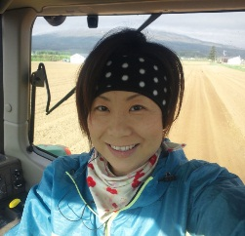
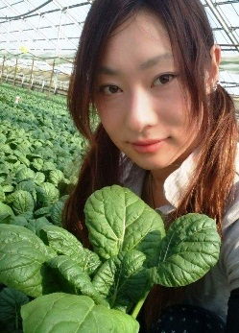
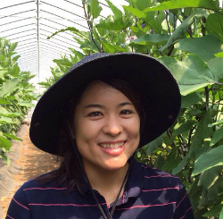
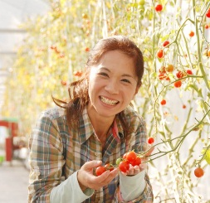
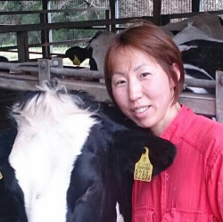
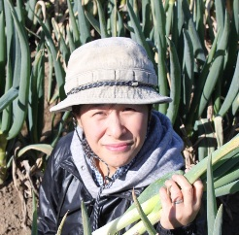
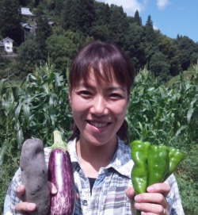
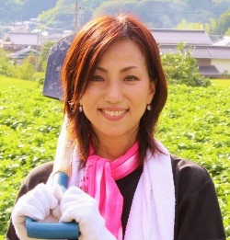
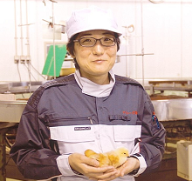
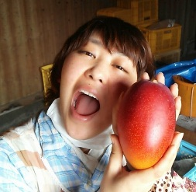
多彩な農業女子メンバー
農業女子ＰＪメンバーは、「私の仕事は農業です」と言えて、「自分の農業をもっと発展させたい」という意欲のある女性のみなさん。年齢制限なし。
50代
９％
60代
1％
全 国
４５２名
(28年５月現在)
20代
12％
30代
43％
40代
35％
（28年５月現在）
発足当初の３７名から、２年ほどで10倍超に、47全都道府県で誕生！
【都道府県別】（28年５月現在）
①千葉県（3２名）②岡山県（27名）②群馬県（2７名）④北海道（2５名）④愛知県（2５名）
【就農歴別】（28年５月現在）
１～５年目：4９％ ６～10年目：2６％ 11年目以上：2３％ （不明２％）
【就農ルート】（28年５月現在）
結婚を契機に就農：35％ 後継者：30％ 新規就農（独立自営/法人雇用）：35％
21

Slide 23


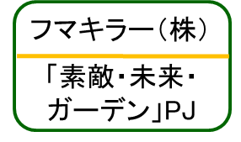
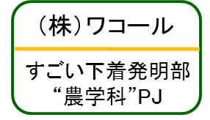
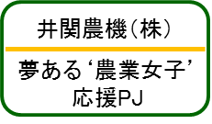
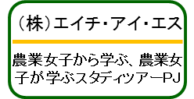
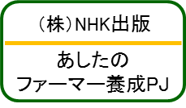

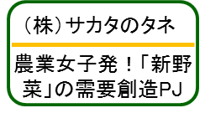
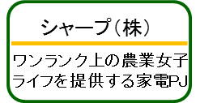

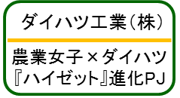
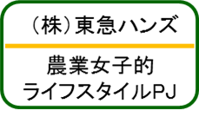
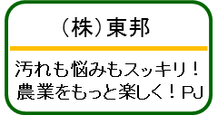
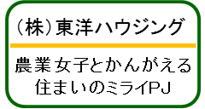
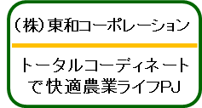
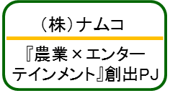
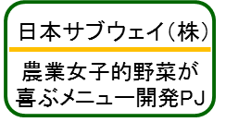

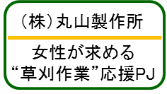
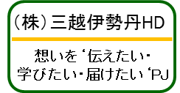
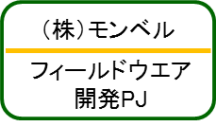
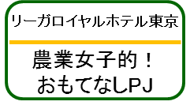
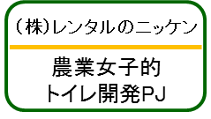
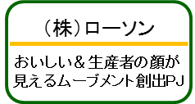



農業女子プロジェクト参画企業
第３期参画
（平成27年11月～）
22

Slide 24
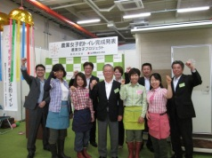
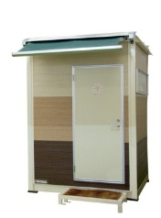

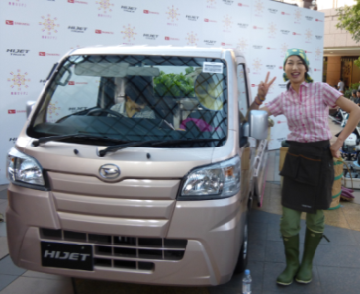
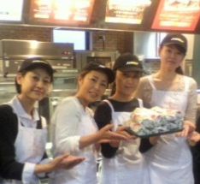
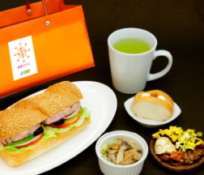
第１～２期個別プロジェクト活動の主な成果①
「農業女子的トイレ」by（株）レンタルのニッケン［Ｈ26.7］
圃場に快適なトイレがほしい…！ 農業女子メンバーの切実な声を受け、彼女たちのアイデアや意見を取り入れた仮設型トイレ（プロトタイプ）を発表。現在、実用化に向けて圃場でデモ稼働中。
【特徴】
・汲み取り作業や洗浄水が不要なオガクズ利用の「バイオタイプ」便器
・休憩・着替えスペース、洗面台の設置 等
軽トラック「農業女子パック」by ダイハツ工業（株）［Ｈ26.9］
農業に欠かせない軽トラックに、農業女子ならではの意見を踏まえた新型「ハイゼットトラック」の「農業女子パック」が誕生。
【特徴】
・カラフルなボディーカラー（全８色）
・肌に有害な紫外線等をカットするガラス ・小物入れスペースが充実
・座席の高さを下げて乗降しやすく 等
農業女子的サンドウィッチセット by 日本サブウェイ（株）［Ｈ26.10］
「畑からの贈り物」と名付けた、期間・店舗限定のランチバッグを発売。４名の農業女子メンバーが生産した野菜やお茶を使用し、サンドウィッチ、サラダ、デザートサンド、飲み物がセットに。
【生産物提供】
長谷川理恵子さん（群馬）の乾燥野菜、貫井香織さん（埼玉）の干し椎茸、山口ユミさん（埼玉）の梅ジャム、早川ナナさん（静岡）のセレクト緑茶
23

Slide 25
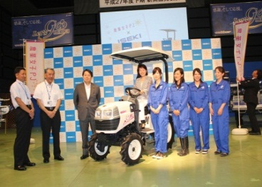
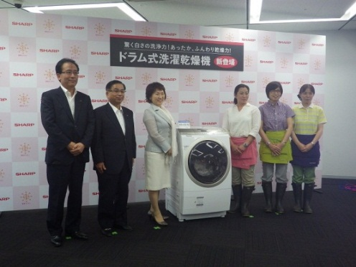
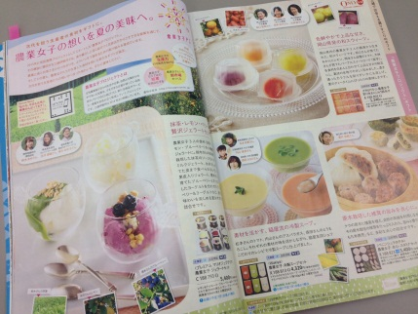
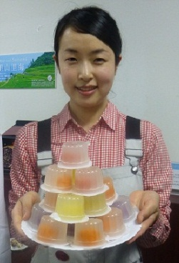
第１～２期個別プロジェクト活動の主な成果②
「農業女子トラクタ」by 井関農機（株） ［Ｈ27.6］
15馬力トラクタの新型として「農業女子トラクタ」（愛称：しろプチ）を開発。農業女子メンバーへのアンケートやミーティング等で寄せられた意見を反映。
【特徴】
・爽やかな白いボディーカラー
・シート位置が調整できるサスペンションシート
・日焼けを防ぐサンバイザや小物入れにもなるカップホルダの設置 等
農業女子の泥汚れ悩みを解消する洗濯機！ by シャープ（株） ［Ｈ27.7］
農作業着の泥汚れや汗染みに悩む農業女子の声を反映した、新型ドラム式洗濯乾燥機を開発。
【特徴】
・頑固な泥も黄ばみも落とす「マイクロ高圧洗浄」による「極め洗いコース」
・ひどく汚れた衣類だけを洗剤なしで５分程度で洗い流す「サッと予洗いコース」
・ふんわりした仕上がりを実現する「ぽかぽか・おひさま乾燥機能」 等
農業女子の想いを夏の美味へ by （株）三越伊勢丹 ［Ｈ27.6］
26年冬お歳暮に続き、農業女子が生産した食材を用いたお中元ギフト４種類が登場。生産者の想いを消費者へ、2015年お歳暮ギフトも準備中。
【お中元商品（使用食材）】
・ジェラート（静岡の抹茶、熊本のレモン、愛知のブルーベリー）
・冷製スープ（北海道のアスパラ、群馬のトマト、高知のとうもろこし）
・水まんじゅう（岡山のみかん、トマト、紫芋） ・点心（埼玉のしいたけ）
24

Slide 26
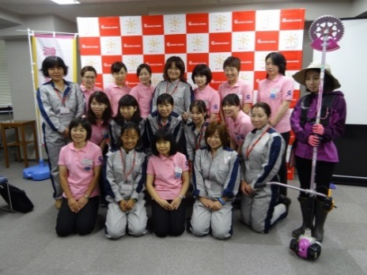
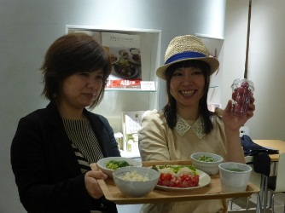
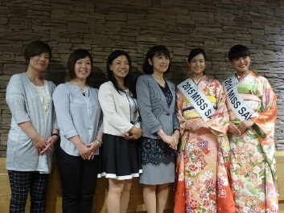
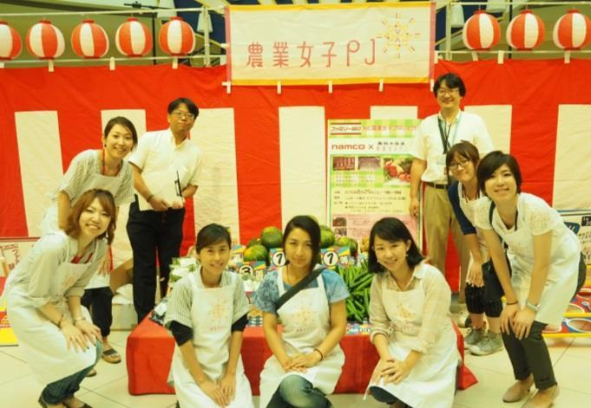
第１～２期個別プロジェクト活動の主な成果③
女性に優しい草刈機 by （株）丸山製作所 ［Ｈ27.7］
丸山製作所の女性社員による商品開発チーム「Ｌプロジェクト」とのコラボレーションにより、負担を感じずに自然な体勢でできる草刈機「かる～の」を開発、11月発売開始。
【特徴】
・ハンドルの高さ、ギアのケースの角度を変更し、エンジンを掛かりやすく改良。
・体の片側だけが重くならないように付属品に両肩＆腰バンドを採用。
農業女子ＷＥＥＫ＠丸の内タニタ食堂 by （株）タニタ［Ｈ27.４＆9］
農業女子とともにタニタの持つ健康イメージを発信する取組として、農業女子の生産物を使った定食メニューの提供やメンバーの加工品等の販売、トークイベント等を開催。
【これまでのイベント参加メンバー】
小川紘未さん（宮崎県、トマト）、遠藤真理子さん（愛媛県、サラダ菜）、高博子さん（石川県、加賀野菜）、清水加奈さん（三重県、かぶせ茶）、堤千春さん（同）
ファミリー縁日 feat. 農業女子ＰＪby （株）ナムコ［Ｈ27.８］
夏休みの終盤、子どもたちに野菜について楽しく学んでもらう機会として“野菜の縁日”をららぽーと横浜で開催。農業女子メンバーが先生役として、クイズやゲームで交流しながら食育を実践。
【イベント参加メンバー】
笠原純子さん（千葉県）、片山京子さん（山梨県）、中島沙織さん（群馬県）
25

Slide 27
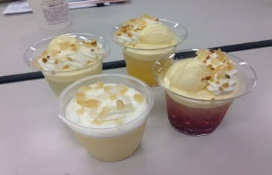
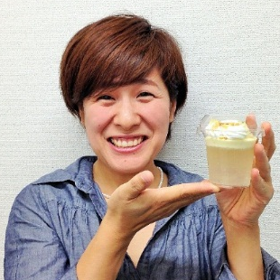
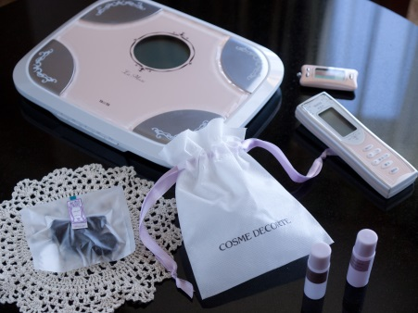
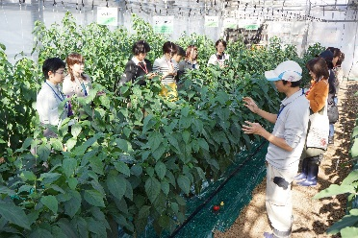

第１～２期個別プロジェクト活動の主な成果④
農業女子はちみつデザート by （株）ローソン ［Ｈ27.9～10］
ローソン×農業女子プロジェクト×埼玉県ウーマノミクスプロジェクトの連携商品として、埼玉県の農業女子メンバー・遠藤政子さんの「百花はちみつ」をふんだんに使用したプリン・ヴェリーヌ（ゼリー）計４種類のデザートを開発。首都圏、埼玉県等で期間限定販売。
【特徴】・プリンは砂糖を使用せず、はちみつの甘さのみ。(クリームは除く)
ワーキングウーマンリラックスステイ by リーガロイヤルホテル東京［Ｈ27.10～］
日頃より農作業で体を動かすことの多い農業女子の声を、働く女性の代表として生かし、毎日忙しく働く女性に健康やスキンケアを見直し、疲れを癒してリフレッシュしていただきたい」というエールを込めて考案した宿泊プラン。
【宿泊者特典】
・農業女子メンバー太田佳美さん（岡山県）のドライピオーネのプレゼント。
農業女子フォトグラファー作品展示会
by （株）東急ハンズ［Ｈ27.10］
農業女子におすすめ野菜品種シリーズ化
by （株）サカタのタネ［Ｈ27.10］
群馬県の農業女子メンバー・中島沙織さんが、特技であるカメラで農作業の合間に撮影した昆虫や花などを被写体とした珠玉の写真を、東急ハンズ新宿店で展示・販売。
新野菜の需要創造へ向け、農業女子へおすすめの新野菜のシリーズ「ハッピーベジタブル」を発表
26

